Slide 1
CRI DU CHAT SYNDROM
Cipovová Michaela
Řehořová Barbora
Tušinovská Ludmila
Vaclaviková Mária
Vaníková Dana
Vejvodová Andrea

Slide 2
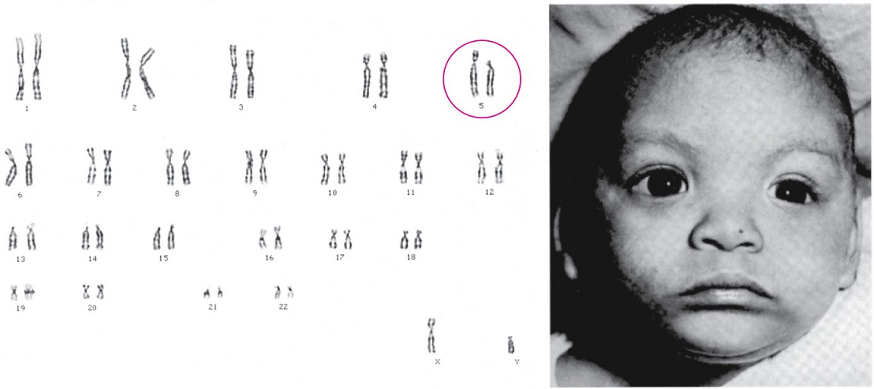
46,XX,del(5)(p14.1)

Slide 3
Syndrom kočičího křiku
Geneticky podmíněná choroba způsobená strukturální aberací
K hlavním projevům patří pláč připomínající kočičí mňoukaní způsoben abnormalitami ve vývoji hrtanu (pláč ustupuje do cca 2 roku života)
Dítě se rodí s nízkou porodní hmotností váhou, hypotonií, často spojenou s potížemi při sání a polykaní. Proto může dítě hůře prospívat a dostavují se i časté dýchací obtíže komplikované respiračními infekcemi
Často jsou přidružené i srdeční vady- ventrikulární septální defekt (defekt komorového septa), atriální septální defekt, (defekt síňového septa) otevřená arteriální dučej, Falotova tetralogie
U postižených se vyvíjí středně těžká event. těžká psychomotorická i mentální retardace
Typické příznaky:
Nízká porodní váha- hmotnost
Hypotonie
Mikrocefalie
Retardace růstu
Hypertelorismus -nadmeěrná vzdálenost očí
Epikanty - kožní řasy záhyb hornéího víačka překrývající vnitřní koutek oka
Široký nos
Měsíčková tvář- růstem se prodlužuje a protahuje
Dolů stočené ústní koutky
Mikrognatie
Nízko položené uši
Krátké prsty

Slide 4
Strukturní chromozomová subtelomerická aberace, delece nebo mikrodelece mikrodeleční vada ??? Mikrodeleční syndrom??? – formulace??
Úplná či částečná delece krátkého raménka 5. chromozomu – závažnost dle rozsahu delece
80% de novo
zbytek zděděná po rodiči, který měl aberaci v balancované formě- translokace je tedy vyvážena a množství gen. materiálu se nezměnilo – formulace??
20 % v důsledku balancované nebo nebalancované VCA u rodiče
Typické projevy díky deleci regionu 5p15.2 = „cri du chat critical region“
(obsahuje geny pro proteiny Semaforin F a δ-catenin- ty mají funkci také v nervovém systému)

Slide 5
RIZIKO OPAKOVÁNÍ STEJNÉHO ONEMOCNĚNÍ PRO PŘÍBUZNÉ:
Pravděpodobnost, že dítě, jehož matka nebo otec má odpovídající vyváženou translokaci, se narodí s CDCsy je 50 % (80% translokací je paternalního původu)
PREVALENCE: 1: 50 000 dětí, častěji sou postiženy ženy

Slide 6
Léčba
Neexistuje žádná kauzální terapie, která by ovlivnila formování syndromu, léčí se jen symptomaticky
Některé projevy je možné terapeuticky ovlivnit
Včasná rehabilitace a poradenství zlepšují prognózu
Mentální retardace a poruchy chování si vyžadují individuální přístup a speciální pedagogickou péči. Vzhledem k tíži duševního postižení je jakákoliv socializace a sebeobslužnost nemocného výrazně omezená
Rozhodující je fyzio- a ergoterapie už v počátečním stadiu
Včasná a dlouhotrvající logopedická péče
Zaměření na rozvoj mentálních a pohybových schopností
Rozvoj chrupu je možné lékařsky sledovat a ve správnou dobu terapeuticky ovlivnit
Jiné výrazné vady (např. srdeční) chirurgicky apod.
Profylaxe spočívá v odpovídajícím riziku při aplikaci prenatálních diagnostik. Úspěch stanovení diagnózy v průběhu těhotenství, poskytuje možnost indikovat přerušení těhotenství – nerozumím !

Slide 7
Diagnostika
- Používají se metody cytogenetiky a molekulární cytogenetiky
Prenatálně:
Plodová voda - odběr metodou amniocentézy – 12.-14.týden gravidity
Biopsie choriových klků nebo placenty – 1.a 2.trimestr
(Pupečníková krev – 20.týden)
Konvenční cytogenetické vyšetření + metoda FISH (fluorescenční in situ hybridizace) s užitím lokus specifické sondy k danému kritickému regionu anebo detekce mikrodelečních syndromů a vyšetření subtelomerových přestaveb metodou MLPA (Multiplex ligation-dependent probe amplification).
Případně array-CGH
Kdy máme prenatálně možnost zachytit tento syndrom???
Postnatálně:
Charakteristické klinické příznaky dítěte (specifický pláč, další fyzické znaky)
Stanovení karyotypu z periferní krve – analýza chromozomů T-lymfocytů + FISH, MLPA, array CGH
Preimplantačně
Cílená preimplantační genetická dg.

Slide 8
Životní prognóza závisí na stupni hypotonie a stupni srdeční vady, která je u 33% pacientů
Klinická prognóza závisí na rozsahu delece
je nepříznivá, IQ kolem 30), presenilní projevy se začnou objevovat již kolem 20. roku

Slide 9
Etické a právní aspekty
Vyšetření dobrovolné
Vždy dle přání rodiny
Dle platných zákonů
Genetické poradenství
Nedirektivní přístup
Snaha o maximální informovanost rodiny

Slide 10
Děkujeme za pozornost
Doplnění RG

Slide 11
Zdroje
http://www.ojrd.com/content/1/1/33
http://emedicine.medscape.com/article/942897-clinical#showall
http://www.nlm.nih.gov/medlineplus/ency/article/001593.htm
https://www.orpha.net/data/patho/SK/Cri-du-chat-syndrome.pdf
http://www.stefajir.cz/?q=cri-du-chat-syndrom
http://primar.sme.sk/c/4116645/syndrom-macacieho-placu-cri-du-chat-syndrom-5p-syndrom.html
http://cs.wikipedia.org/wiki/Cri_du_chat
http://www.google.sk/url?sa=t&rct=j&q=&esrc=s&source=web&cd=9&ved=0CFwQFjAI&url=http%3A%2F%2Fftp.mgo.opava.cz%2Fdum%2F481-500%2F487_syndrom_cri_du_chat.ppt&ei=LsuzVPfrKMj8UvixhOgH&usg=AFQjCNFnT9o2sx_v4b6bHq9ufDAQuf_Mxg&bvm=bv.83339334,d.d24
SEEMANOVÁ, Eva. Mikrodeleční syndrom. Časopis lékařů českých. 2002, 141(12), 363-370. ISSN 0008-7335.

